Slide 1
Linksfoundation.com
Aggiornamento del piano di gestione del sito UNESCO di Aquileia
Incontro con le Associazioni e la cittadinanza
Roberta de bonis patrignani, Silvia Soldano
Aquileia, 18-09-2023
Notes:
Sono stati creati diversi «Schemi diapositiva» che permettono di avere già delle slide di esempio già da poter utilizzare.
I testi sono stati creati nel font Arial affinché non ci siano problemi di incompatibilità tra font.
I colori utilizzati sono quelli della Fondazione LINKS (Progettazione>Colori> Fondazione LINKS.
E’ possibile sostituire le immagini di esempio con la seguente procedura:
1)Selezionare l’immagine della slide e cancellarla
2) Cliccare sul bottone sotto la frase « fare clic sull’icona per inserire un’immagine»
3) Selezionare ed inserire l’immagine scelta
4) Selezionare l’immagine e sotto Formato> Porta indietro mettere Porta in secondo piano
Per visualizzare le guide che delineano i margini della slide Visualizza>Guide
La data è stata programmata per aggiornarsi in automatico. Qualora si volesse cambiare il luogo e la data stessa: Visualizza > Schema diapositiva > Mastro 2 > sostituite luogo/ data

Slide 2
LINKS Foundation
Dynamic and evolving organization
LINKS FOUNDATION IS AN INSTRUMENTAL BODY OF COMPAGNIA DI SAN PAOLO AND OPERATES AS AN INSTRUMENTAL BODY OF POLITECNICO DI TORINO
LINKS Foundation, a central node of the Turin research and innovation ecosystem, operates in a consolidated international network with the aim of contributing to technological and socio-economic progress through cutting edge applied research projects.
160+
RESEARCHERS
1º
CONTRIBUTION/RESEARCHERS Source: Based on European Commission data
8º
IN ITALY FOR EU FUNDED PROJECTS (H2020) Source: European Commission. Total assessed entities (research organizations): 263
900+
INDUSTRIAL PARTNERS
17M €
BILANCIO 2022
1600+
PUBLICATIONS
24
PATENT FAMILIES

Slide 3
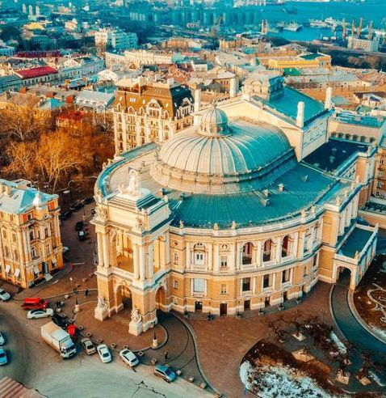
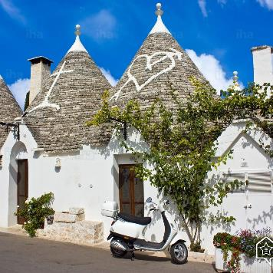
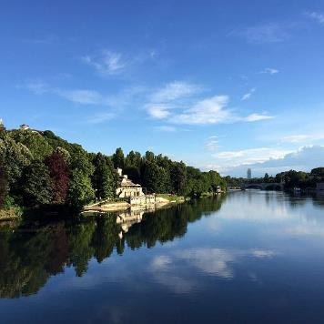
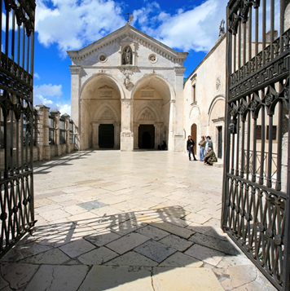
Expertise on UNESCO
Nominations to the World Heritage List, MaB Programme and Management Plans
Venetian works of defence
Nomination to the WHL
Vineyard Landscape of Piedmont
Nomination to the WHL
I trulli di Alberobello
Management Plan
Historic centre of Odesa
Nomination to the WHL
The Porticoes of Bologna
Nomination to the WHL
Porto Venere and Cinque Terre
Management Plan
CollinaPo
Nomination to the MaB Programme
Longobards in Italy
Management Plan

Slide 4
Il sito UNESCO di Aquileia
L’eccezionale valore universale
Criterion (iii): Aquileia è stata una delle più grandi e più ricche città dell’Antico Impero Romano.
Criterion (iv): Poiché gran parte dell’antica città è rimasta intatta e ancora sepolta, è il più completo esempio di una città
dell’antica Roma nell’area del Mediterraneo
Criterion (vi): Il complesso della Basilica Patriarcale di Aquileia è la dimostrazione del ruolo decisivo nella diffusione del Cristianesimo nell’Europa nel primo Medioevo.

Slide 5
Il sito UNESCO di Aquileia
Le raccomandazioni ICOMOS (1998)
Non è stata individuata una buffer zone nell’ambito della proposta di candidatura. Benché la rigorosa designazione ai sensi dei regolamenti di pianificazione regionale di una vasta area dei suoi dintorni per uso agricolo potrebbe essere considerata una protezione adeguata, ICOMOS desidera che sia identificata un'area specifica come buffer zone per il sito Patrimonio Mondiale.
Un problema che rimane da risolvere è quello della strada ad alta percorrenza, la Via Giulia Augusta, che attraversa il centro del sito proposto sull'allineamento della principale strada romana nord-sud (cardo). Anche se l'ICOMOS non ritiene che ciò giustifichi il rifiuto o il rinvio di un ulteriore esame di questa candidatura, si dovrebbe richiamare l'attenzione delle autorità competenti sulla necessità di prendere urgentemente in considerazione la deviazione del traffico attraverso una circonvallazione

Slide 6
Il sito UNESCO di Aquileia
Step fondamentali
Iscrizione del sito nella Lista del Patrimonio Mondiale
1998
Istituzione Fondazione Aquileia
2008
Minor Boundary Modification – inclusione del sepolcreto nella core zone+ Approvazione Piano di gestione
2017
Minor Boundary Modification – buffer zone
2018
Avvio aggiornamento del Piano di Gestione
2022
Approvazione e trasmissione MiC e UNESCO
entro 2023
18 settembre 2023

Slide 7
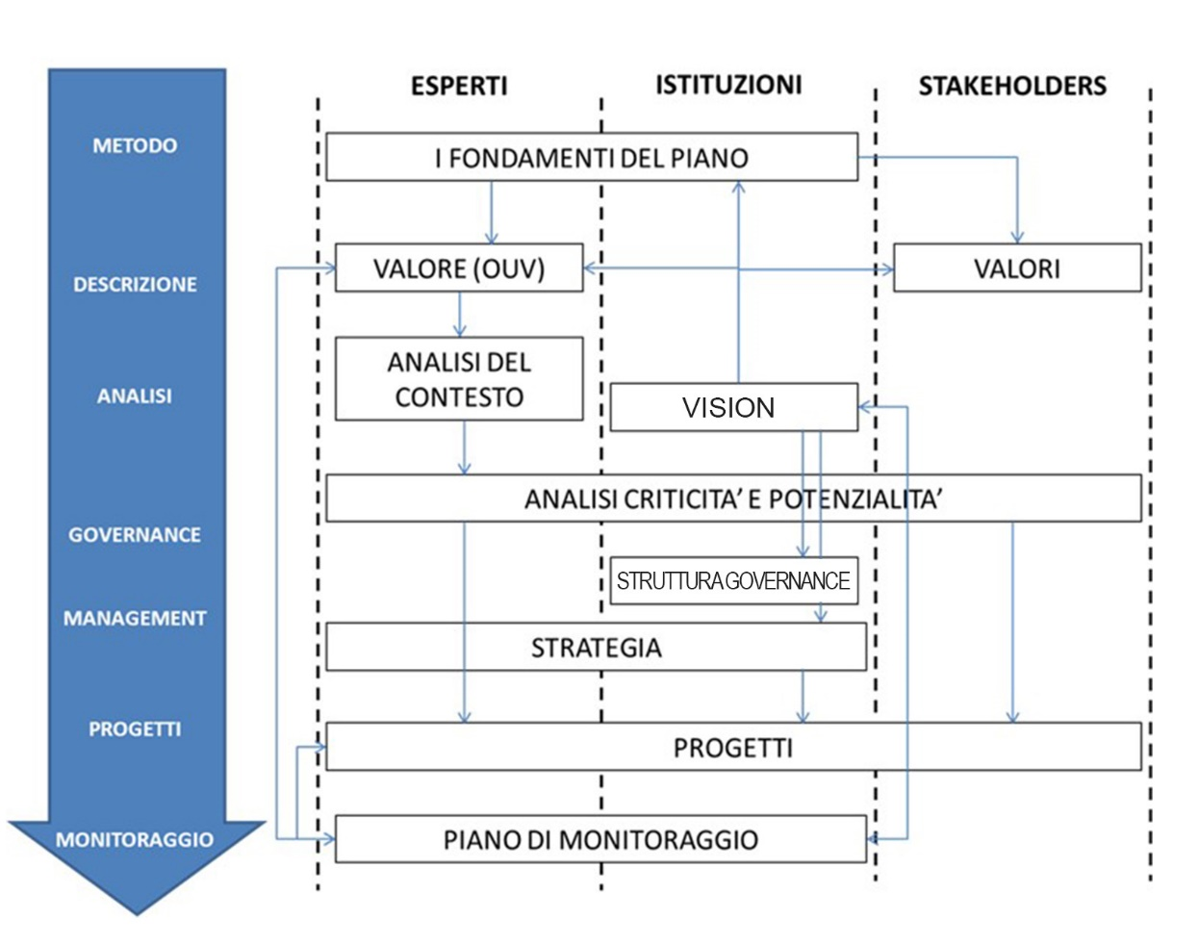
Il piano di gestione
Schema concettuale del Piano
NON è piano turistico
NON è piano regolatore
NON è cogente

Slide 8
Il primo piano di gestione di Aquileia
Schema concettuale del Piano
La vision: Verso un parco archeologico
Gli obiettivi: Conoscenza, Conservazione, Valorizzazione, Partecipazione, Comunicazione
22 progetti
arco temporale di riferimento: 2017 - 2022

Slide 9
Cosa è cambiato negli ultimi 5 anni ad Aquileia?

Slide 10
Valutazione della precedente programmazione
2017
Tracciamento della Buffer Zone e proposta di Minor Boundary Modification
Piano della conservazione
Manutenzione straordinaria, restauro e valorizzazione dell’area dei Fondi Cal
Valorizzazione dei fondi Cossar e musealizzazione della Domus “di Tito Macro”
Manutenzione straordinaria, restauro e valorizzazione dell’area dei Fondi Pasqualis
Musealizzazione di Stalla Violin/ Domus e Palazzo episcopale
Restauro dei monumenti e valorizzazione dell’area del sepolcreto
Opere di riqualificazione urbana di via XXIV maggio
Interventi di adeguamento tecnologico della stalla Pasqualis
Piano del rischio archeologico o carta delle potenzialità archeologiche
Attività educative: “Aquileia LAB”
ARCHEST – Developing archaeological audiences along the Roman route Aquileia-Emona-Sirmium-Viminacium
Valorizzazione, promozione e divulgazione del patrimonio archeologico: “Aquileia Film Festival”
Rievocazione storica “Tempora in Aquileia”
Sistema dell’accoglienza turistica
Destination Card “FVGCard”
Biglietto UnicAquileia
Servizi al turista
Valorizzazione, promozione e comunicazione del sito UNESCO di Aquileia: il Piano di Comunicazione
Valorizzazione, promozione e gestione del sito UNESCO di Aquileia: il monitoraggio partecipato
Museo Archeologico Nazionale - Piano Strategico “Grandi Progetti Beni Culturali”, Annualità 2015-2016 e Annualità 2017-2018
Valorizzazione, risanamento conservativo ed adeguamento funzionale di Casa Bertoli

Slide 11
Valutazione della precedente programmazione
Alcune delle altre progettualità realizzate
Analisi dell'accessibilità
Audioguida e visita visivo-tattile in Basilica finanziata dal Rotary Club
Riqualificazione del Cimitero degli eroi
Risistemazione della strada che collega il milite ignoto alla basilica
Decumano aperto alla fruizione
Porto fluviale
Riqualificazione via Salvemini
L.77 su contapersone
Giornate dell'archeologia e del patrimonio
Recinzione dell’area archeologica sul lato orientale area Domus e Palazzo Episcopale

Slide 12
Un nuovo Piano di gestione
Gli aggiornamenti
Buffer zone
A seguito della richiesta di minor boundary modification, nel 2019 il sito si è dotato di buffer zone, che garantisce una maggiore tutela
Dinamiche territoriali
Aggiornamento dei dati sulla popolazione, occupati, dati turistici, trend in corso
Identificazione degli attributi
Sulla base della dichiarazione di OUV e dei documenti ufficiali (dossier, valutazioni ICOMOS, Retrospective OUV), sono stati individuati gli attributi del Sito
Valutazione della precedente programmazione
Restituzione dell’attuazione del piano precedente e dei progetti effettuati dai diversi enti, impatti e ricadute
Sistema di governance
Nuove acquisizioni da parte della Fondazione, istituzione dell’Ufficio Unico, in corso modifiche allo Statuto
Quadro strategico
Analisi SWOT, vision 2023 – 2028, obiettivi strategici e progettualità di breve e medio periodo
Stato di conservazione del Sito
Restituzione dell’attuale situazione (in generale miglioramento per restauri effettuati), alcuni punti di attenzione (campanile basilica, museo paleocristiano, rischio alluvione, climate change..)
Monitoraggio
Indicatori e obiettivi di sostenibilità, coerenza con Periodic Report e strategia globale UNESCO

Slide 13
Quadro strategico
SWOT ANALYSIS E VISION
A partire dall’analisi dello stato di fatto del Sito, dalle valutazioni effettuate in merito agli impatti del precedente Piano di Gestione e alla luce di quanto emerso dal processo di partecipazione, sono da elaborare:
SWOT ANALYSIS
Sintesi complessiva dei principali punti forza e debolezza, delle opportunità e dei rischi emersi e il punto di riferimento per la definizione del quadro esigenziale e degli elementi da valorizzare su cui basare la strategia e il piano di azione per il prossimo quinquennio, in coerenza con il piano strategico.
VISION
Vision condivisa dei prossimi anni, come proiezione di uno scenario futuro che rispecchia ideali, valori e aspirazioni di un territorio e di una comunità, in coerenza con il piano strategico.
Questa foto di Autore sconosciuto è concessa in licenza secondo CC BY.

Slide 14
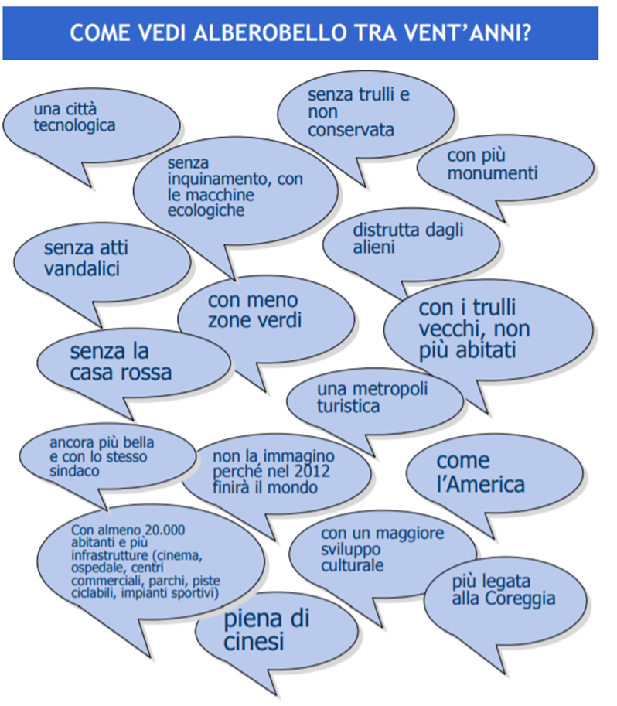
LA VISION
Il piano di gestione dei Trulli di Alberobello
PDG dei ragazzi

Slide 15
LA VISION
Il piano di gestione delle Cinque Terre
La proposta di vision
“Il ritorno di un paesaggio vivente, con un abitante per ogni casa e un contadino per ogni terrazzo”

Slide 16
Qual è la vostra VISIONE del Sito Patrimonio Mondiale di Aquileia per i prossimi anni?
Andate con il vostro cellulare su: menti.com
Digitate il codice: 38361791
Inviate la vostra risposta

Slide 17
Obiettivi strategici
Capacity building
Prime proposte dalle istituzioni
Conservazione
Infrastrutture
Conservation
Communication
Accessibilità
Network
Communities
Credibility

Slide 18
Progettualità
Prime proposte dalle istituzioni
Collegamento Est – Ovest delle aree archeologiche
Segnaletica turistica coordinata
Adeguamento funzionale Museo Paleocristiano
Verifica rischio sismico e restauro del campanile della Basilica
Piste ciclabili
Slow Aquileia HUB
Piano di adattamento climatico del Sito
Manutenzione delle opere idrauliche
Analisi della Capacità di Carico Turistica del Sito
…e ora a voi la parola!

Slide 19
Progettazione partecipata
Perché è importante progettare insieme?
"La progettazione partecipata in ambito sociale è una metodologia che prevede la collaborazione dei vari attori di una comunità (cittadini, associazioni, destinatari di un’iniziativa, amministratori e tecnici) che, attraverso momenti di elaborazione, vengano coinvolti nell’ideazione o nella realizzazione di un progetto comune che abbia ricadute positive sui partecipanti e il loro gruppo di appartenenza"
(Martini e Torti, 2003).

Slide 20
Perché avete deciso di partecipare a questa giornata di
co-progettazione?
Oggi è il momento per confrontarci su questi temi ed è possibile inviare la vostra scheda progetto entro il 30/09 compilando questo form:
bit.ly/progettaquileia
Avete idee progettuali da proporre?

Slide 21
Communities
Conservation
Credibility
Communication
Capacity building

Slide 22
CONTACTS
Silvia Soldano
silvia.soldano@linksfoundation.com
Roberta De Bonis Patrignani
roberta.debonis@linksfoundation.com
Fondazione links
Via Pier Carlo Boggio 61 | 10138 Torino
P. +39 011 22 76 150
LiNksfoundation.com

